Slide 1



Slide 2



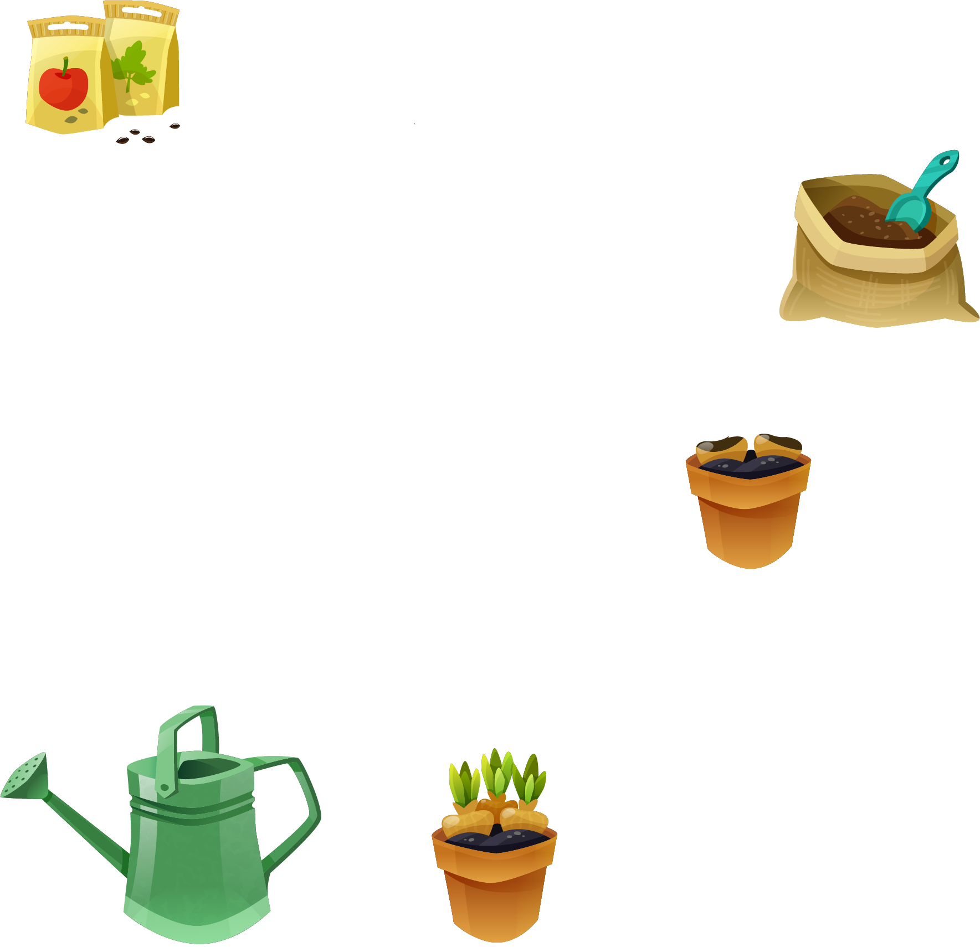

Hãy cùng giúp Na chuẩn bị các vật liệu và dụng cụ cần thiết để trồng cây nhé!
Notes:
GV nhấn vào các dụng cụ để đến với câu hỏi
GV nhấn vào chữ: Trồng cây cùng Na để đến slide cuối

Slide 3







*
15 giây x 4 = ..... phút
1
0,5
2
4
Notes:
GV nhấn vào dụng cụ bên trái câu hỏi để quay về slide đầu

Slide 4
*
2 giờ 20 phút × 2 = ?
4 giờ 20 phút
4 giờ 40 phút
2 giờ 40 phút
3 giờ 40 phút
Notes:
GV nhấn vào dụng cụ bên trái câu hỏi để quay về slide đầu

Slide 5
*
2 phút 10 giây × 3 = ?
6 phút 20 giây
2 phút 30 giây
5 phút 20 giây
6 phút 30 giây
Notes:
GV nhấn vào dụng cụ bên trái câu hỏi để quay về slide đầu

Slide 6
*
1 phút 30 giây × 10 = … phút
12
10
14
15
Notes:
GV nhấn vào dụng cụ bên trái câu hỏi để quay về slide đầu

Slide 7



Slide 8



Slide 9


Slide 10
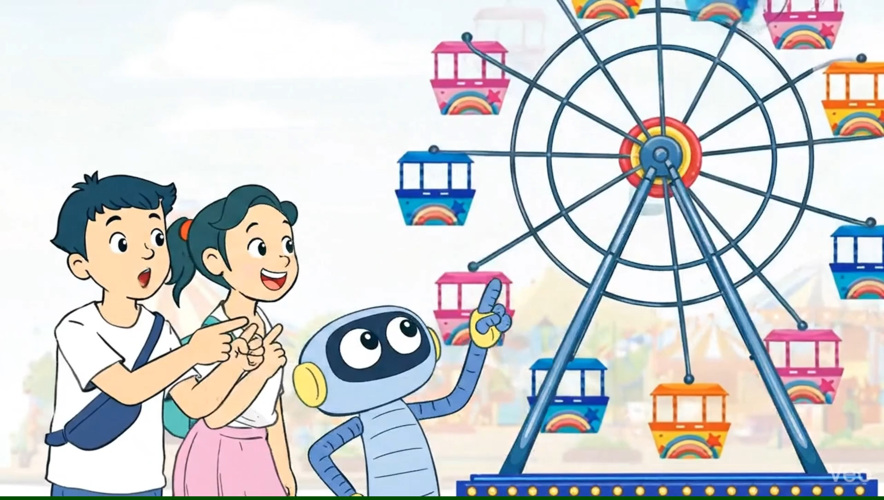

Slide 11
2 phút 10 giây x 4 = ?
2 phút 10 giây
4
x
8 phút 40 giây
Vậy: 2 phút 10 giây x 4 = 8 phút 40 giây

Slide 12


Slide 13

Tính
a) 2 giờ 20 phút × 2
b) 3 phút 10 giây × 3
2 giờ 20 phút
2
3 phút 10 giây
3
x
x
4 giờ 40 phút
9 phút 30 giây

Slide 14

a) Tính (theo mẫu).
Mẫu: 1 giờ 25 phút x 3 = ?
1 giờ 25 phút
3
x
3 giờ 75 phút
(75 phút = 1 giờ 15 phút)
Vậy 1 giờ 25 phút x 3 = 4 giờ 15 phút
2 phút 30 giây × 3
3 giờ 30 phút × 2

Slide 15
2 phút 30 giây × 3
2 phút 30 giây
3
x
6 phút 90 giây
(90 giây = 1 phút 30 giây)
Vậy: 2 phút 30 giây × 3 = 7 phút 30 giây

Slide 16
3 giờ 30 phút × 2
3 giờ 30 phút
2
x
6 giờ 60 phút
(60 phút = 1 giờ)
Vậy: 3 giờ 30 phút × 2 = 7 giờ

Slide 17
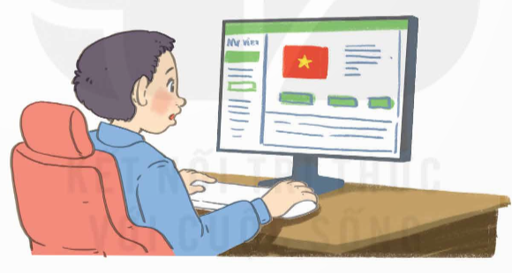
b) Chọn câu trả lời đúng.
Việt thiết kế một trò chơi gồm 10 câu hỏi với thời gian dành cho mỗi câu hỏi là 1 phút 30 giây. Hỏi trò chơi Việt thiết kế có thời gian bao lâu?
A. 10 phút 30 giây
B. 15 phút
C. 300 giây
Bài làm
Đổi 1 phút 30 giây = 1,5 phút
Trò chơi Việt thiết kế có thời gian là:
1,5 x 10 = 15 (phút)

Slide 18


Slide 19
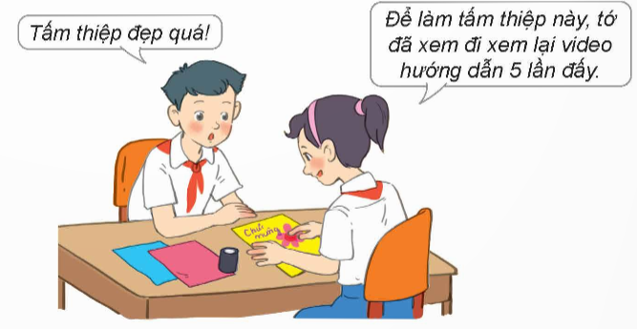
Quan sát tranh rồi trả lời câu hỏi.
3
Hỏi Mai đã xem video hướng dẫn trong bao lâu, biết video dài 4,25 phút.

Slide 20
Bài giải:
Mai xem hướng dẫn trong khoảng thời gian là:
4,25 × 5 = 21,25 (phút)
Đáp số: 21,25 phút

Slide 21


Chia sẻ nội dung bài học cùng người thân
Chuẩn bị nội dung bài mới.

Slide 22


